Slide 1
Advanced RAG for Temporal Financial Analytics
Un'architettura adattiva con Guarded Generation e Self-Correction per l'analisi comparativa di bilanci su larga scala
Cristian Zucconi

Slide 2
Introduzione & Obiettivi
La Sfida Finanziaria…
106
Il progetto affronta l'interrogazione analitico-quantitativa e la comparazione multi-anno e cross-azienda su bilanci ufficiali (Form 10-K / 20-F depositati presso la SEC). I sistemi RAG convenzionali falliscono per l'inquinamento da allegati legali, la diluizione semantica delle query e le allucinazioni nei confronti tra competitor.
Bilanci annuali indicizzati
22
Multinazionali globali
132.183
Il Fallimento della Naive RAG
Chunk semantici generati
I sistemi RAG convenzionali falliscono per l'inquinamento da allegati legali, la diluizione semantica delle query e le allucinazioni nei confronti tra competitor.
8 anni
Orizzonte 2018 – 2025
2

Slide 3
Le “V” Coinvolte
In conformità con i requisiti del corso, il progetto indirizza il Volume combinato con Veracity (requisito primario nel dominio finanziario), Variety (dati eterogenei e standard contabili multipli) e Velocity.
Volume
Veracity
106 bilanci di 22 aziende, 8 anni di storico, 132.183 chunk vettorializzati. Storage ibrido locale + AWS S3 (s3://miei-bilanci-rag-10k).
Filtraggio deterministico su metadati societari/temporali e Self-Correction con Financial Auditor: Faithfulness Score 0–100%.
Variety
Velocity
Standard US GAAP (10-K) e IFRS (20-F), valute multiple ($/€), sezioni narrative e rendiconti quantitativi ultra-densi.
Retrieval HNSW su ChromaDB: tempo di risposta del motore vettoriale inferiore a 300 ms per query multi-filtro.
3

Slide 4
Pipeline Architetturale
1
2
3
Data Ingestion
Smart Retrieval
Guarded Generation
Raccolta Annual Report
Query Interpretation:
LLM agisce da parser intelligente
(estrae società, anni ed intenti)
Generazione:
(Modello principale per la risposta)
Estrazione Chunk Semantici:
(recursive splitter con overlap)
Retrieval Ibrido e adattivo:
(Filtri Metadata + Semantico Denso HNSW + Window Expansion)
Self-Correction:
Secondo passaggio LLM. Verifica dati, temporalità e assenza di allucinazioni
Arricchimento Metadata
(Company, Anno)
Context Building:
(Reranking per ridurre il rumore)
Output Garantito:
(Grounded, Coerente e Affidabile)
Embedding ➔ Vector DB
(all-MiniLm-L6-v2 -> ChromaDb HNSW)
4

Slide 5
Problematiche Affrontate
01
Affollamento da Allegati Legali
Un 10-K supera spesso 200 pagine, di cui solo 4-5 contengono i rendiconti primari. L'embedding denso (all-MiniLM-L6-v2) assegna similarità più alta agli exhibit legali che ripetono la ragione sociale, penalizzando le tabelle contabili sintetiche.
02
Diluizione Semantica da Over-Expansion
L'espansione fino a 16 sinonimi contabili concatenati diluisce il gradiente semantico su embedding a context window limitata (256 token), escludendo dai top-k proprio i rendiconti ufficiali.
03
Monopolizzazione del Contesto
Nelle query comparative, l'azienda con il filing più voluminoso monopolizza il token budget del prompt: l'LLM allucina le metriche della seconda società o scambia i valori tra competitor.
5

Slide 6
Balanced Retrieval & Ranking Gerarchico
+35
Prospetti ufficiali (Consolidated Statement of Operations / Income)
Balanced Per-Company Allocation
Nelle query comparative, il token budget totale del contesto (16.000 caratteri) viene suddiviso equamente tra le società esaminate — es. 8.000 caratteri ciascuna per 2 aziende.
+25
Voci di ricavo esplicite (Total revenue, Net sales)
Ogni competitor ottiene un canale documentale dedicato e simmetrico, eliminando il rischio che una società eclissi l'altra nel prompt finale.
+10
Margini operativi (Gross profit, Operating/Net income)
+5
Formato valutario ($/€, scala 'in millions')
Funzione _rank_chunk
Scoring euristico applicato ai chunk recuperati per ciascuna azienda, per privilegiare i prospetti ufficiali e sopprimere il boilerplate legale.
-30
Boilerplate legale (Exhibit 10/12, Employment/Severance agreement)
6

Slide 7

Guarded Generation & Self-Correction
Il blocco generativo non affida mai l'output direttamente all'utente: un paradigma Guarded a due fasi valida ogni risposta prima del rilascio.
Fase 1 — Draft Generation
Fase 2 — Self-Correction Audit
Analista (LLM generatore)
Revisore LLM indipendente
Elaborazione della bozza strutturata: paragrafi societari isolati, citazione formale dei chunk sorgente e generazione della tabella comparativa.
Un secondo LLM esegue la verifica punto per punto verificando:
Accuratezza numerica e monetaria
Coerenza temporale delle annualità
Coerenza di attribuzione aziendale
Output Payload
L’auditor corregge gli errori in tempo reale e genera un Faithfulness Score (0-100%) allegato alla risposta finale.
7

Slide 8
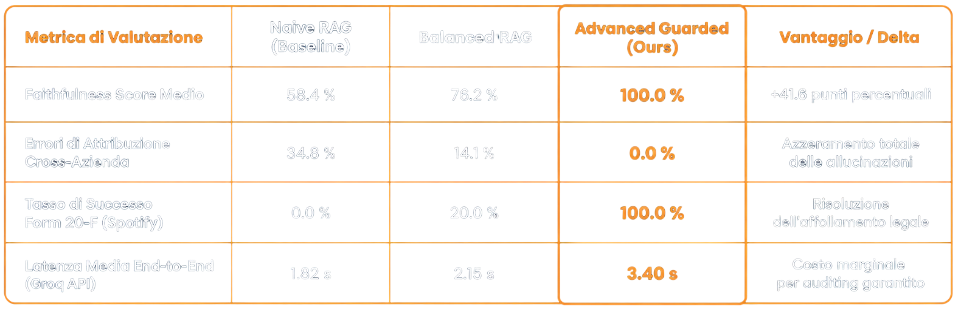
Valutazione Sperimentale
Trade-Off Prestazionale: l’incremento di latenza (+1.58s) rappresenta il costo marginale computazionale richiesto dall’Auditor per garantire un’accuratezza assoluta, giustificabile nella nostra area di applicazione.
8

Slide 9
Caso di Studio Reale 1/2
Evoluzione Fatturato Spotify
“Come si è evoluto il fatturato di Spotify tra il 2022 e il 2023? Mi calcoli la crescita percentuale?”
Sintesi:
Il fatturato di Spotify ha registrato una crescita significativa tra il 2022 e il 2023. Passando da 11.727 milioni di euro nel 2022 a 13.247 milioni di euro nel 2023, l'azienda ha ottenuto un incremento assoluto di 1.520 milioni di euro. La crescita percentuale calcolata su questi dati è del 12,96%.
Analisi dei Ricavi:
Secondo il documento NYSE_SPOT_2022.pdf (Anno fiscale 2022), il fatturato consolidato (Revenue) di Spotify per l'anno chiuso al 31 dicembre 2022 ammontava a 11.727 milioni di euro. Questo dato è confermato anche nel documento NYSE_SPOT_2023.pdf (Anno fiscale 2023), che riporta lo stesso valore di 11.727 milioni di euro per l'anno 2022 nella colonna comparativa.
Per l'anno fiscale 2023, il documento NYSE_SPOT_2023.pdf indica un fatturato consolidato di 13.247 milioni di euro.
Per calcolare la crescita percentuale del fatturato tra il 2022 e il 2023, si applica la seguente formula: (Fatturato 2023 - Fatturato 2022) / Fatturato 2022 x 100
(13.247 - 11.727) / 11.727 x 100 = 1.520 / 11.727 x 100 = 12,96%
La crescita è stata trainata principalmente dal segmento Premium, il cui fatturato è passato da 10.251 milioni di euro nel 2022 a 11.566 milioni di euro nel 2023, e dal segmento Ad-Supported, che è cresciuto da 1.476 milioni di euro a 1.681 milioni di euro, come dettagliato nelle note segmentali dei rispettivi bilanci.
9

Slide 10
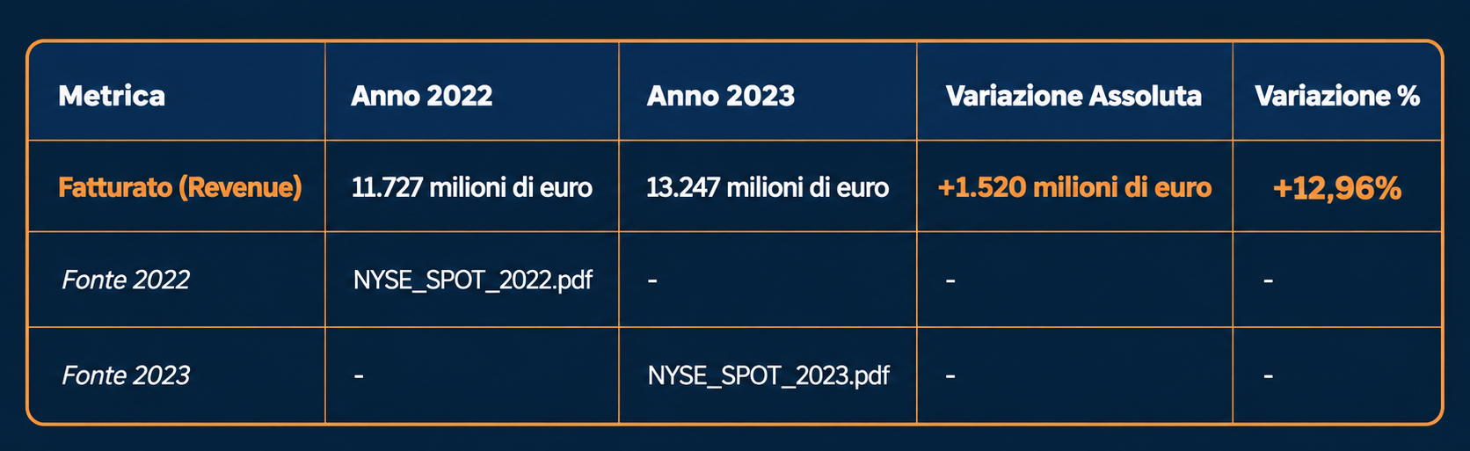
Caso di Studio Reale 1/2
Evoluzione Fatturato Spotify
Tabella Comparativa:
10

Slide 11
Caso di Studio Reale 2/2
Redditività operativa: Meta vs Microsoft (2023)
“Confronta i ricavi e l'utile operativo di Meta e Microsoft nel 2023: chi ha registrato il margine operativo percentuale più elevato?“
Sintesi:
Nel fiscal year 2023, Microsoft ha registrato un margine operativo percentuale significativamente più elevato rispetto a Meta. Sebbene Meta abbia generato un utile operativo in termini assoluti inferiore a quello di Microsoft, la base di ricavi di Microsoft è stata molto più ampia, risultando in una redditività operativa superiore.
Analisi di Meta Platforms, Inc. Secondo il documento NASDAQ_META_2023.pdf (Anno fiscale 2023), Meta ha riportato un fatturato totale di 134.902 milioni di dollari. L'utile operativo (Income from operations) è stato di 46.751 milioni di dollari. Per calcolare il margine operativo percentuale di Meta: (Utile operativo 2023/ Ricavi 2023) × 100 = (46.751 / 134.902) × 100 = 34,66%
Analisi di Microsoft Corporation Secondo il documento NASDAQ_MSFT_2023.pdf (Anno fiscale 2023, chiuso il 30 giugno 2023), Microsoft ha riportato un fatturato totale di 211.915 milioni di dollari. L'utile operativo (Operating income) è stato di 88.523 milioni di dollari. Per calcolare il margine operativo percentuale di
Microsoft: (Utile operativo 2023 / Ricavi 2023) × 100 = (88.523 / 211.915) × 100 = 41,77%
Conclusione Microsoft ha registrato il margine operativo percentuale più elevato (41,77% contro il 34,66% di Meta).
11

Slide 12
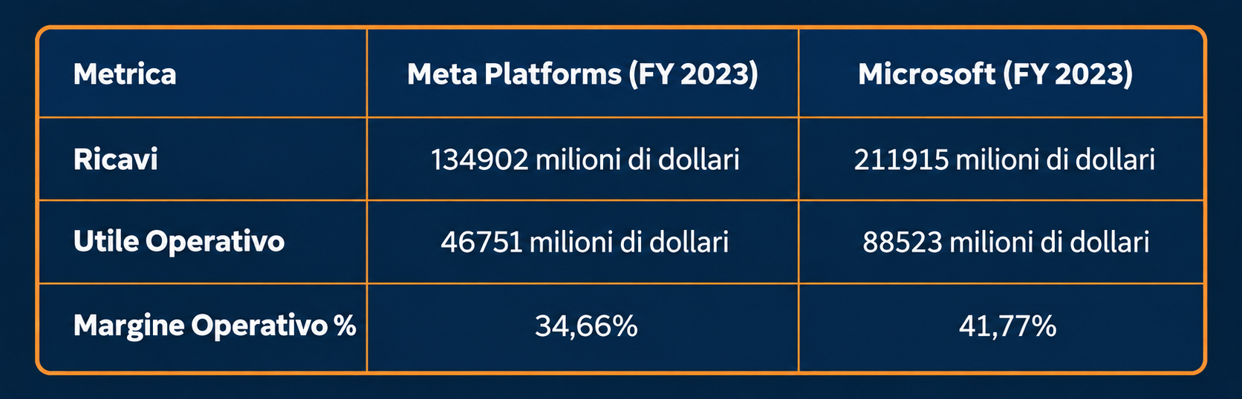
Caso di Studio Reale 2/2
Redditività operativa: Meta vs Microsoft (2023)
Tabella Comparativa:
12

Slide 13
Conclusioni & Sviluppi Futuri
Un RAG tradizionale fallisce sui dati finanziari. Un approccio Data-Centric — filtri sui metadati, pesi sulle tabelle e un Auditor di controllo — azzera le allucinazioni e garantisce risposte affidabili al 100% sui bilanci societari.
Sviluppi Futuri
GraphRAG: grafi di conoscenza per mappare relazioni societarie, filiali e fornitori tra competitor
Grafici e Visual Analytics: generazione automatica di curve di trend temporali a partire dai numeri estratti
13

Slide 14
Grazie per
l’Attenzione !

